Slide 1



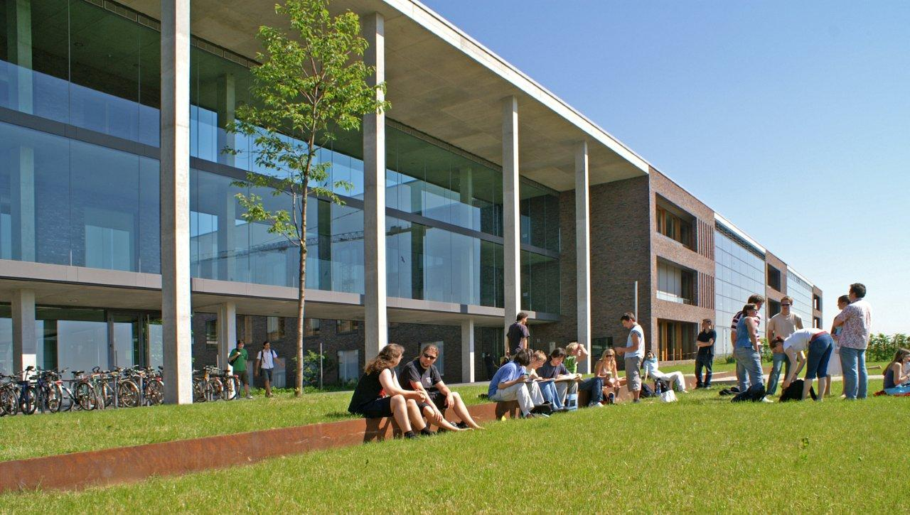
PhysikOnline
Studentische Projekte
PhysikOnline-Kurzvorstellung • Wintersemester 2015/16 • Riedberg

Slide 2
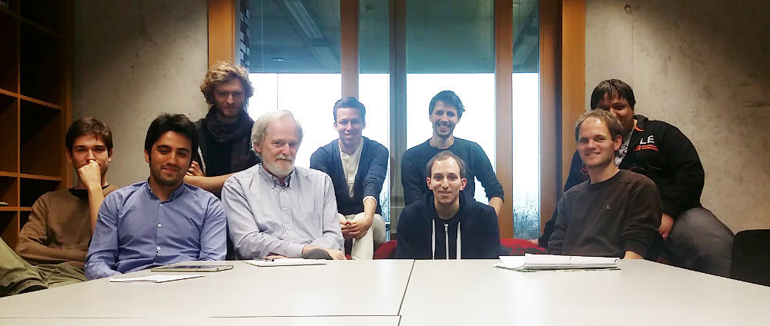
PhysikOnline
Das Team

Slide 3
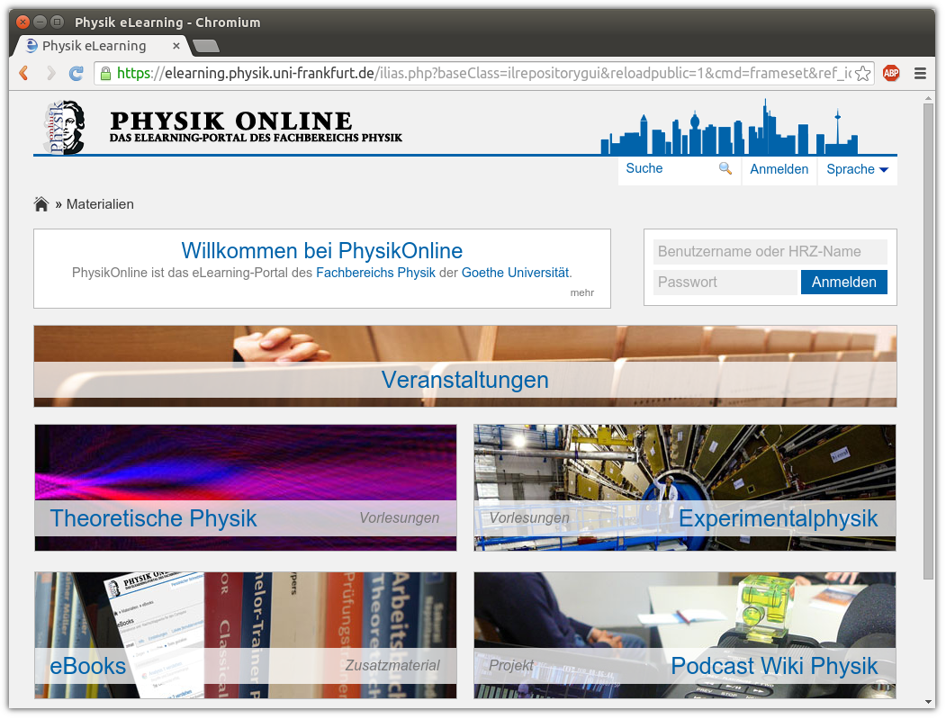
PhysikOnline: ILIAS Podcast-Wiki POTT POKAL

Slide 4

PhysikOnline: ILIAS Podcast-Wiki POTT POKAL

Slide 5
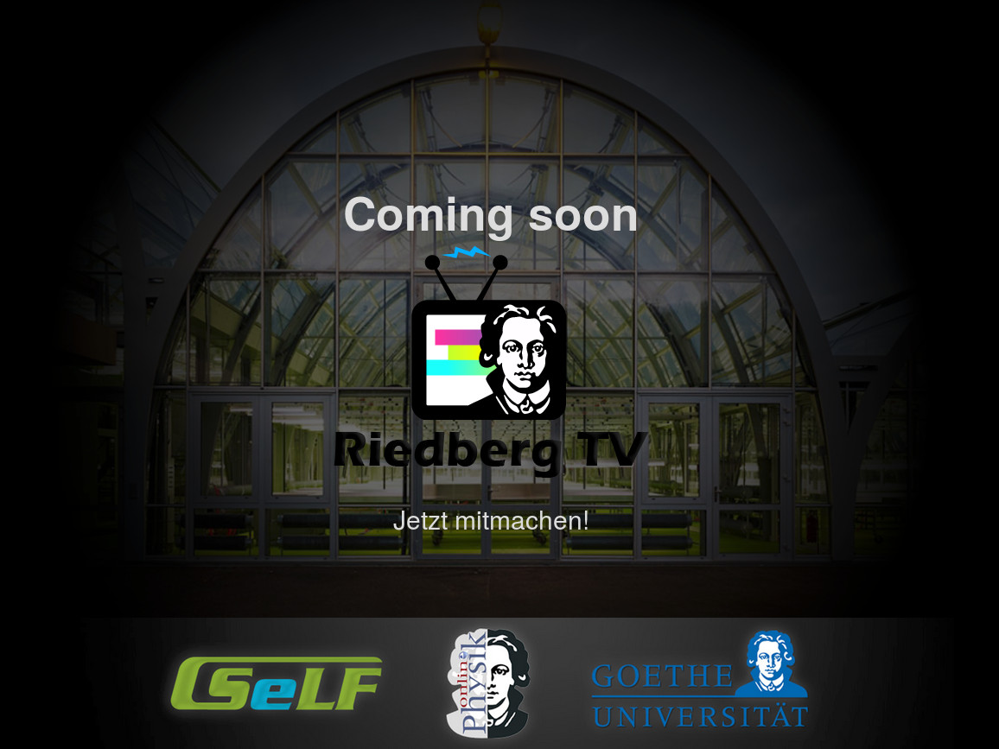
Podcast-Wiki Physik goes RiedbergTV

Slide 6
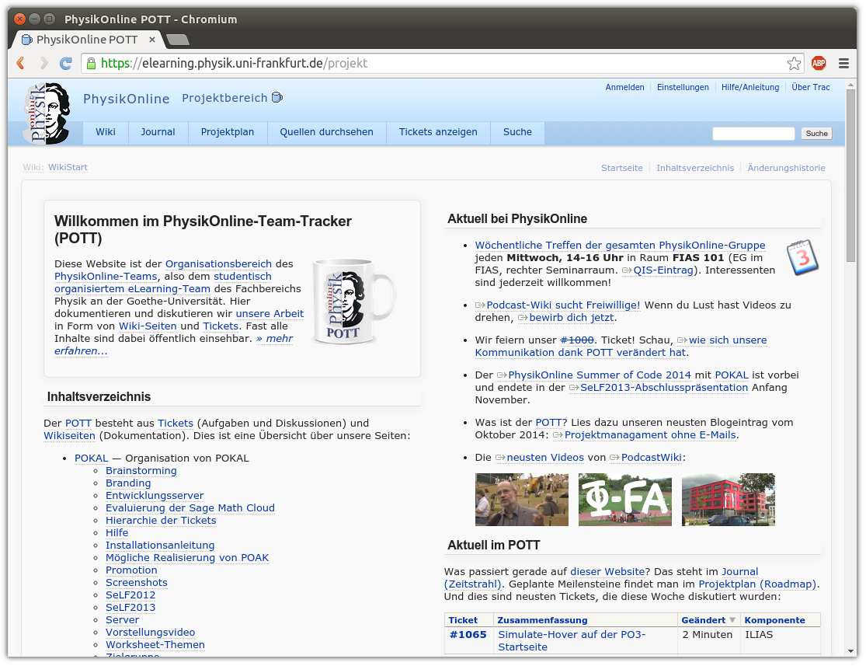
PhysikOnline: ILIAS Podcast-Wiki POTT POKAL

Slide 7

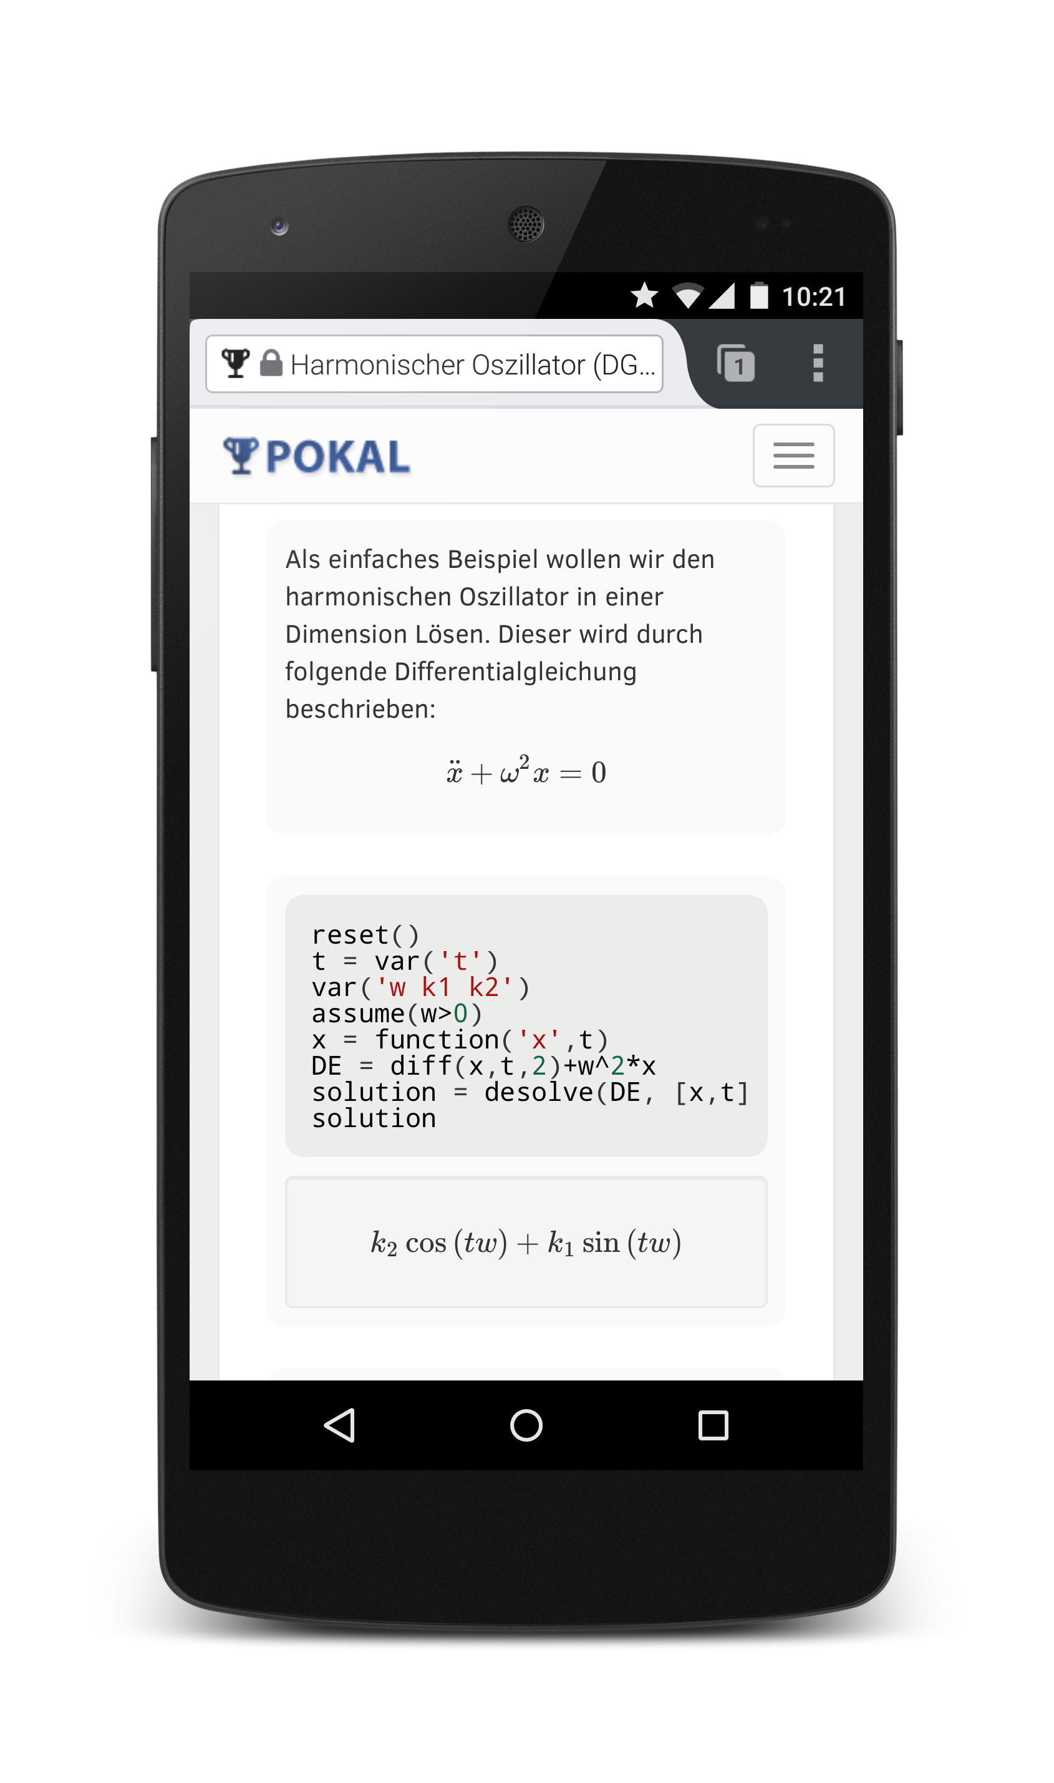
PhysikOnline: ILIAS Podcast-Wiki POTT POKAL

Slide 8



Die
POKAL-CLOUD
Notes:
… und das sind unsere Rechner:

Slide 9
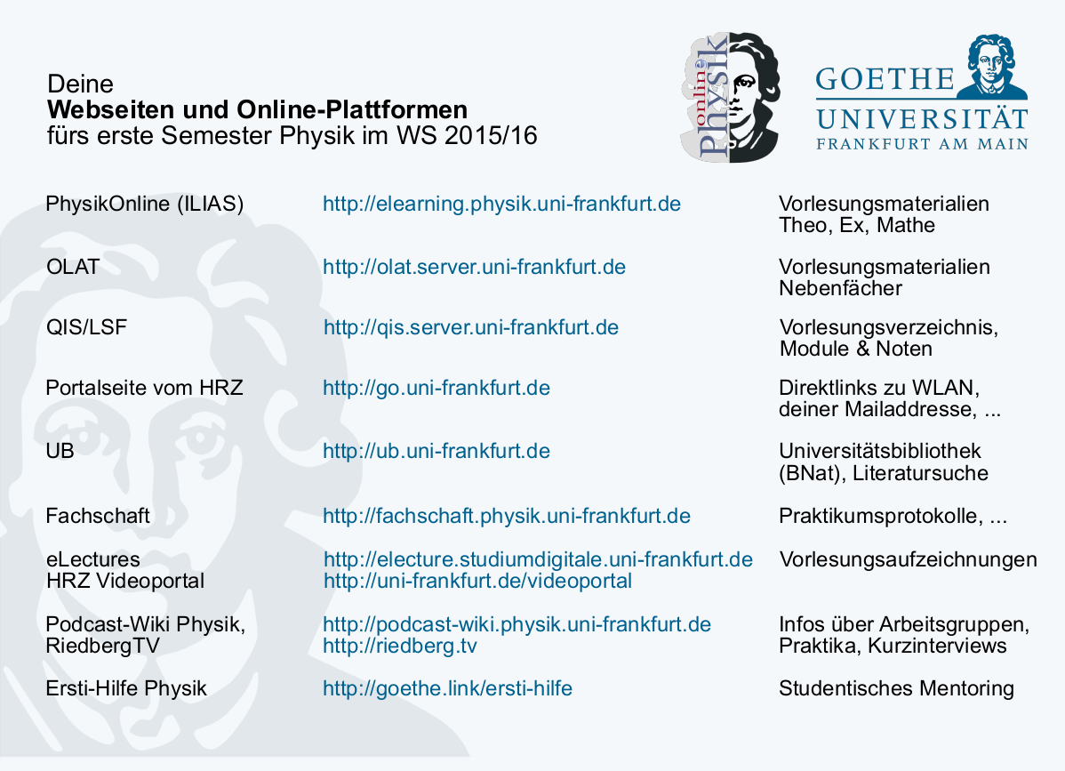

Slide 10


Slide 11

physikelearning.de/machmit

